Slide 1

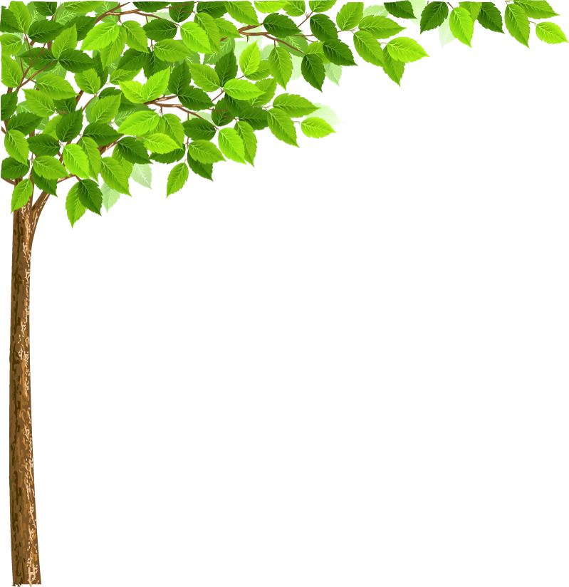







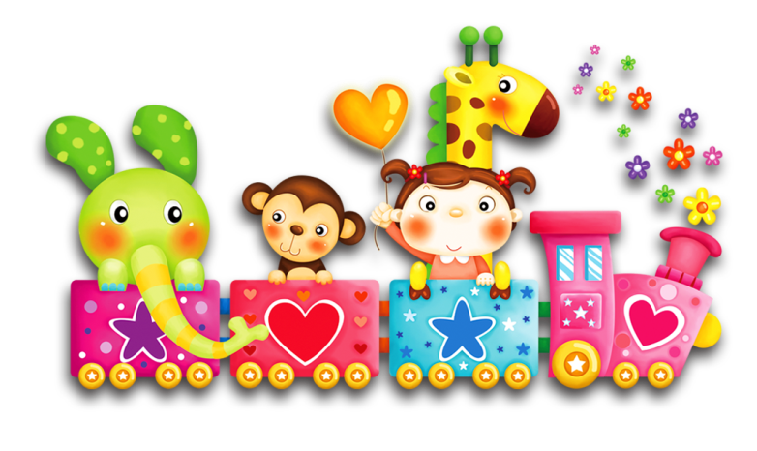
MÔN TOÁN – LỚP 4
Notes:
12

Slide 2
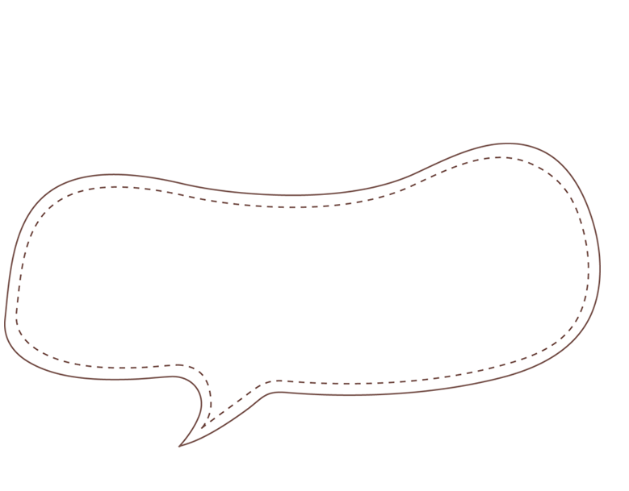


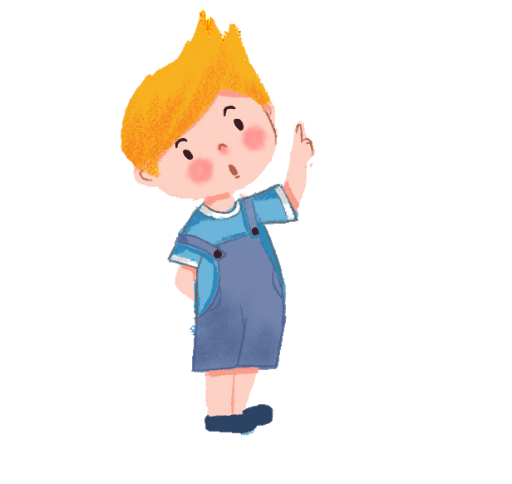
Khởi động

Slide 3







117
99
7
999
32
108
29
Các số không
chia hết cho 9
Các số chia hết cho 9

Slide 4
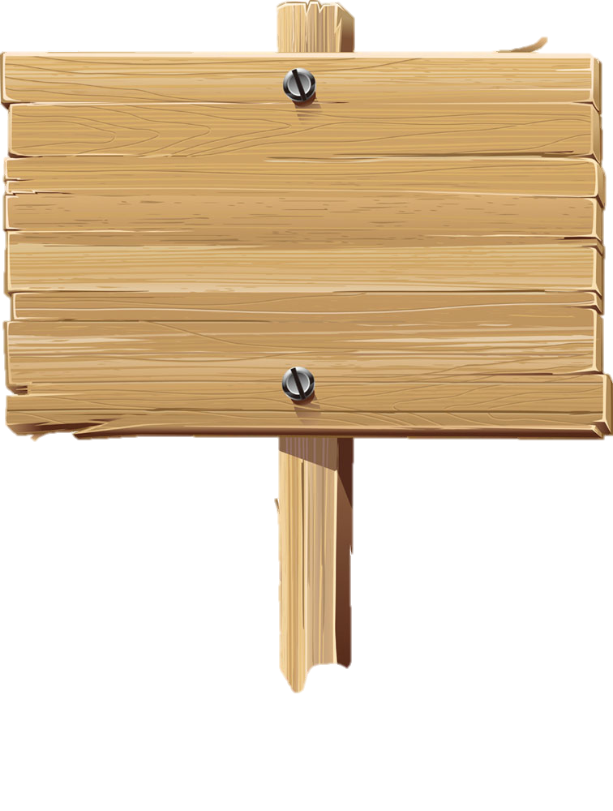

Khám phá

Slide 5


Dấu hiệu chia hết cho 3
Dấu hiệu chia hết cho 5
KTUTS
Notes:
12

Slide 6

a) Ví dụ
63 : 3 =
21
91 : 3 =
30 (dư 1)
Ta có: 9 + 1 =
Ta có: 6 + 3 =
9
10
3 (dư 1)
3
10 : 3 =
9 : 3 =
125 : 3 =
123 : 3 =
41
41 (dư 2)
6
Ta có : 1 + 2 + 5 =
Ta có: 1 + 2 + 3 =
8
2
8 : 3 =
2 (dư 2)
6 : 3 =
b) Dấu hiệu chia hết cho 3
Các số có tổng các chữ số chia hết cho 3 thì chia hết cho 3.
Chú ý : Các số có tổng các chữ số không chia hết cho 3 thì không chia hết cho 3.

Slide 7


Ghi nhớ
Muốn nhận biết một số có chia hết cho 3, ta làm qua 2 bước:
- Bước 1: Tính tổng các chữ số.
- Bước 2: Lấy tổng đó chia cho 3, nếu chia hết thì số đó chia hết cho 3.

Slide 8
Luyện tập

Slide 9
Bài 1: Trong các số sau, số nào chia hết cho 3 ?
231 ; 109 ; 1872 ; 8225 ; 92 313.
231 = 2 + 3 + 1 = 6
109 = 1 + 0 + 9 = 10
1872 = 1 + 8 + 7 + 2 = 18
8225 = 8 + 2 + 2 + 5 = 17
92313 = 9 + 2 + 3 + 1 + 3 = 18
Số chia hết cho 3 là: 231 ; 1872 ; 92 313

Slide 10
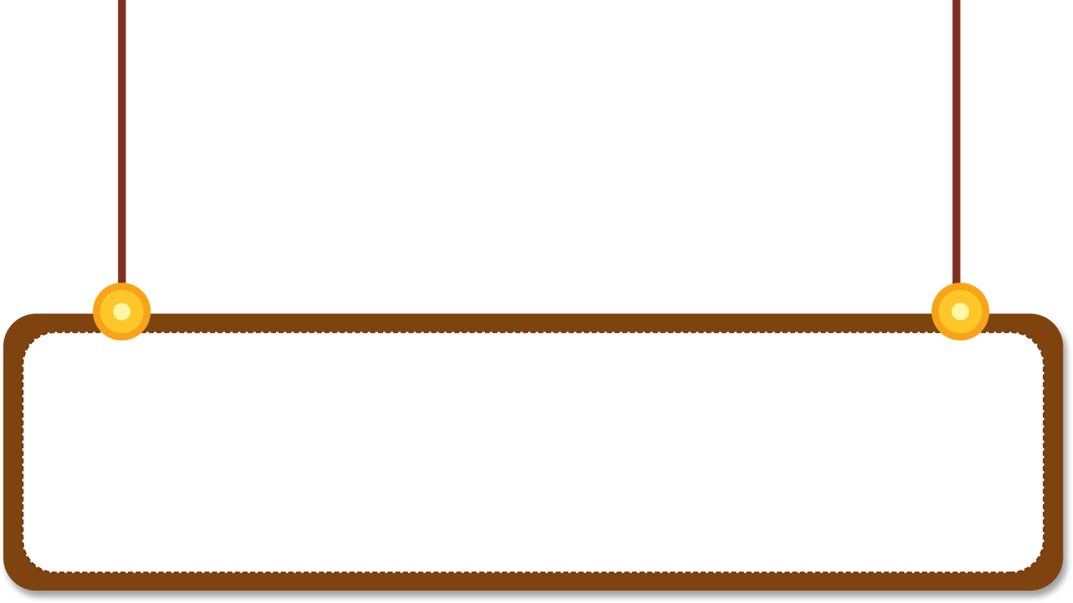


Ghi nhớ:
Các số có tổng các chữ số chia hết cho 3 thì chia hết cho 3

Slide 11
Bài 2: Trong các số sau, số nào không chia hết cho 3 ?
96 ; 502 ; 6823 ; 55553 ; 641311
96 = 9 + 6 = 15
502 = 5 + 0 + 2 = 7
6823 = 6 + 8 + 2 + 3 = 19
55 553 = 5 + 5 + 5 + 5 + 3 = 23
641 311 = 6 + 4 + 1 + 3 + 1 + 1 = 16
Số không chia hết cho 3 là: 502 ; 6 823 ; 55 553; 641 311

Slide 12
Ghi nhớ:
Các số có tổng các chữ số không chia hết cho 3 thì không chia hết cho 3.

Slide 13
Bài 3: Viết ba số có ba chữ số và chia hết cho 3
351; 648; 891.
Các số có ba chữ số và chia hết cho 3 là : 351 ; 648 ; 891

Slide 14
Bài 4: Tìm chữ số thích hợp viết vào ô trống để được số chia hết cho 3 nhưng không chia hết cho 9:
56
5
1
79
2
2
35

Slide 15
Củng cố

Slide 16
Số nào sau đây chia hết cho 3
A
253
B
125
C
369

Slide 17
Số nào sau đây không chia hết cho 3
A
972
B
111
C
253

Slide 18
Tất cả các số chia hết cho 3 đều chia hết cho 9. Đúng hay sai?
A
Sai
B
Đúng

Slide 19
Dặn dò

Slide 20




Chúc các em
học tôt
Notes:
12

